Slide 1
POPULASYON-ÖRNEKLEME VE VERİLERİN ÖZETLENMESİ
Dr. Öğr. Üyesi Hasan AKAY
İstatistik
Yaz Okulu

Slide 2
Tanimlar
Populasyon (Yığın): bazı özelliklere birlikte sahip olan fertlerin meydana getirdiği topluluğa populasyon denir.
Populasyonu karakterize eden verilere “parametre” denir.
Populasyondan alınan fertlere “ örnek” denir.
Örnekler üzerinde yapılan ölçümlerden elde edilen rakamlara ya da verilere “istatistik” veya “varyant” denir.

Slide 3
Verilerin Gruplandırılması ve Özetlenmesi
Elde edilen istatistik rakamların yani varyantların bir tablo veya grafik haline sokulmasına “özetleme” denir.

Slide 4
Frekans Dağilim Tablolari
Rakamların büyüklüklerine göre sıralanarak gruplandırılması ile elde edilen seriye “frekans dağılımı” denir
Sınıf: Varyantların büyüklüklerine göre gruplara ayrılması
Sınıf aralığı: her sınıfın alt ve üst sınıf değeri arasındaki fark. 8 den az olmaması istenir…20‟den de fazla olmamalı….
Her sınıfa giren varyant sayısına o sınıfın “frekansı” denir.
Sınıf değeri: frekans tablosunda her sınıf için bir alt ve bir üst değer vardır. Bu değerlerin ortasındaki değere “ sınıf değeri” denir.
Sınıf değeri= (Alt değer + üst değer)/2 formülünden bulunur.

Slide 5
BASİT FREKANS DAĞILIM TABLOLARI
örnek: Bir sınıftaki 50 öğrencinin istatistik dersinden aldığı notlar aşağıda verilmiştir. Bu notların frekans dağılım tablosunun hazırlanması için aşağıdaki işlemler yapılır;
4,35,44,51,61,79,56,50,44,34,7,35,44,52,62,63,52,45,37,12,16,37,46,53,64,18,38,46,54,66,67,68,71,73,55,55,55,56,56,50,48,48,47,46,39,20,22,40,42,43,26,30,34,44

Slide 6
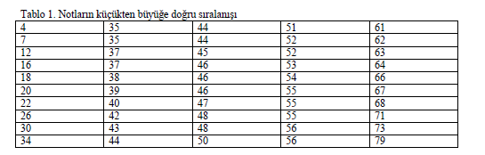
Öğrencilerin istatistik dersinden aldığı notlar en küçüğünden en büyüğüne doğru Tablo 1‟de görüldüğü gibi sıralanır.

Slide 7
b) Sinif araliğinin hesaplanmasi
Sınıf aralığının hesaplanabilmesi için notların kaç gruba ayrıldığının yani sınıf sayısının bilinmesi gerekir.
Burada notların 10 sınıfa ayrılması öngörülmüştür.
Sınıf aralığı=(en büyük varyant-En küçük varyant)/sınıf

Slide 8
Sınıf aralığı = (79- 4)/10=7.5
bu tam sayıya tamamlanır.
Dolaysıyla Sınıf aralığı= 8 olarak bulunur.

Slide 9
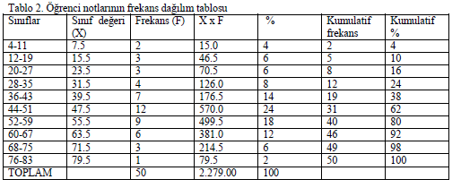
c) siniflarin oluşturulmasi:
En küçük varyant olan 4 rakamı birinci sınıfın alt sınırıdır. Buna sınıf aralığı olan 8 rakamı eklenerek ikinci sınıfın alt sınırı olan 12 rakamı elde edilir. Her sınıfın alt sınırına 8 rakamı eklenerek bir sonraki sınıfın alt sınırı elde edilir.

Slide 10
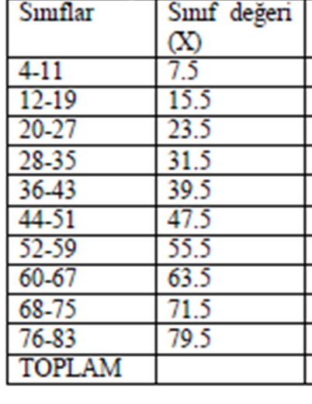
d) Sinif değerinin hesaplanmasi
Sınıf değeri= (alt sınır + üst sınır)/2= (4+11)/2=7.5
Bulunan bu değere sınıf aralığı olan 8 eklenerek diğer sınıf değerleri de bulunur.

Slide 11
frekansların tespiti
Varyantlar sıra ile okunarak alt ve üst sınıfı belli olan hangi sınıfa giriyorsa o sınıfın içine dahil edilir

Slide 12
Frekans dağilim yüzdelerinin hesabi:
her sınıftaki rakam toplam öğrenci sayısına oranlanarak bulunur.

Slide 13
Kumulatif (eklemeli) frekans ve yüzdelerinin hesabı
Birinci sınıfın frekansına ikinci sınıfın frekansı, ikinci sınıfın frekansına üçüncü sınıfın frekansı eklenerek her sınıf için kumülatif frekanslar bulunur. Kumülatif yüzdelerde yine oranlanarak hesaplanır.

Slide 14
Örnek2
Bir yaşındaki 40 adet koyuna ait ağırlıklar (kg) aşağıdaki gibi tespit edilmiştir.
48, 63, 55, 52, 62, 55, 52, 48, 64, 56, 54, 51, 44, 62, 50, 43, 61, 55, 51, 46, 59, 54, 50, 43, 49, 40, 53, 58, 59, 54, 53, 48, 69, 48, 67, 57, 49, 53, 57, 53.
Sınıf sayısı=8 olarak alalım

Slide 15
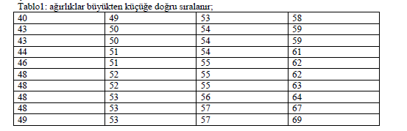

Slide 16
Sınıf aralığı= (en büyük ağırlık-en küçük ağırlık)/ sınıf sayısı= (69-40)/8=3.63 = 4 olarak alalım.
Sınıflar | Sınıf değeri | Freknas | % | Kumulatif Frekans | Kumulatif %
40-43 | 41,5 | 3 | 7,5 | 3 | 7,5
44-47 | 45,5 | 2 | 5 | 5 | 12,5
48-51 | 49,5 | 10 | 25 | 15 | 37,5
52-55 | 53,5 | 12 | 30 | 27 | 67,5
56-59 | 57,5 | 6 | 15 | 33 | 82,5
60-63 | 61,5 | 4 | 10 | 37 | 92,5
64-67 | 65,5 | 2 | 5 | 39 | 97,5
68-71 | 69,5 | 1 | 2,5 | 40 | 100
toplam |  | 40 | 100

Slide 17
Örnek3
Bir yaşındaki 40 adet koyuna ait ağırlıklar (kg) aşağıdaki gibi tespit edilmiştir.
48, 63, 55, 52, 62, 55, 52, 48, 64, 56, 54, 51, 44, 62, 50, 43, 61, 55, 51, 46, 59, 54, 50, 43, 49, 40, 53, 58, 59, 54, 53, 48, 69, 48, 67, 57, 49, 53, 57, 53.
Sınıf sayısı=10 olarak alalım

Slide 19
Sınıf aralığı= (en büyük ağırlık-en küçük ağırlık)/ sınıf sayısı= (69-40)/10=2,9 = 3 olarak alalım.
Sınıflar | Sınıf değeri | Freknas | % | Kumulatif Frekans | Kumulatif %
40-42 | 41 | 1 | 2,5 | 1 | 2,5
43-45 | 44 | 3 | 7,5 | 4 | 10,0
46-48 | 47 | 5 | 12,5 | 9 | 22,5
49-51 | 50 | 6 | 15,0 | 15 | 37,5
52-54 | 53 | 9 | 22,5 | 24 | 60,0
55-57 | 56 | 6 | 15,0 | 30 | 75,0
58-60 | 59 | 3 | 7,5 | 33 | 82,5
61-63 | 62 | 4 | 10,0 | 37 | 92,5
64-66 | 65 | 1 | 2,5 | 38 | 95,0
67-69 | 68 | 2 | 5,0 | 40 | 100,0
toplam |  | 40 | 100,0

Slide 20
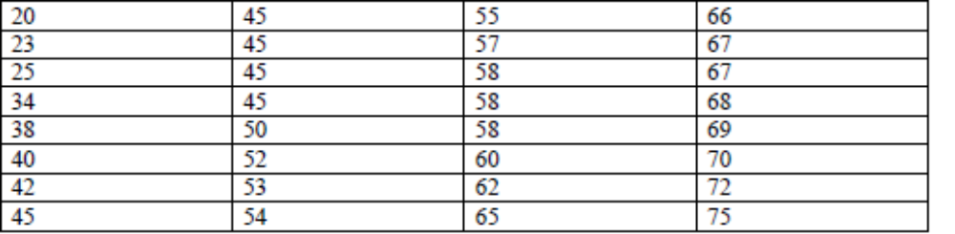
Örnek4
Aşağıda tablosu verilen değerlerin frekans dağılım tablosunu
sınıf sayısı 8

Slide 21
Sınıf aralığı= (en büyük ağırlık-en küçük ağırlık)/ sınıf sayısı=
(75-20)/8 =6,875=7
Sınıflar | Sınıf değeri | Frekans | % | Kumulatif Frekans | Kumulatif %
20-26 | 23 | 3 | 9,4 | 3 | 9,4
27-33 | 30 | 0 | 0 | 3 | 9,4
34-40 | 37 | 3 | 9,4 | 6 | 18,8
41-47 | 44 | 6 | 18,8 | 12 | 37,6
48-54 | 51 | 4 | 12,5 | 16 | 50,1
55-61 | 58 | 6 | 18,8 | 22 | 68,9
62-68 | 65 | 6 | 18,8 | 28 | 87,7
69-75 | 72 | 4 | 12,5 | 32 | 100,0
 |  | 32 | 100,0

Slide 22
Örnek5
Aşağıda tablosu verilen değerlerin frekans dağılım tablosunu
sınıf sayısı 10

Slide 23
Sınıf aralığı= (en büyük ağırlık-en küçük ağırlık)/ sınıf sayısı=
(75-20)/10 =5,5=6
Sınıflar | Sınıf değeri | Freknas | % | Kumulatif Frekans | Kumulatif %
20-25 | 22,5 | 3 | 9,4 | 3 | 9,4
26-31 | 28,5 | 0 | 0 | 3 | 9,4
32-37 | 34,5 | 1 | 3,1 | 4 | 12,5
38-43 | 40,5 | 3 | 9,4 | 7 | 21,9
44-49 | 46,5 | 5 | 15,6 | 12 | 37,5
50-55 | 52,5 | 5 | 15,6 | 17 | 53,1
56-61 | 58,5 | 5 | 15,6 | 22 | 68,7
62-67 | 64,5 | 5 | 15,6 | 27 | 84,3
68-73 | 70,5 | 4 | 12,5 | 31 | 96,8
74-79 | 76,5 | 1 | 3,1 | 32 | 100,0
toplam |  | 32 | 100,0

